Slide 1
第九次新人週報
報告人 : 吳承澔
2024/08/28

Slide 2
目錄
GSD CRYO PURGE
VIISION MPM項目
E500換厚片
GSD-PTC OOC/OOS

Slide 3
GSD CRYO PURGE
A.前置動作
夜班可先通知EA領班PM進行時間，以防到時機台上仍有產品需要額外處理或等待。
RUN完貨WAFER呈斜線即可關BEAM,產品都傳回CASSETTE後停真空(TURN OFF V2、V1、V5、V6、V7、V17、V18，接下來趁TURBO DECEL時可換上新檔片，舊的請EA報廢(LOAD 新D/W時可直接ENTER MANUAL並調整DISK至ALPHA 5度)

Slide 4
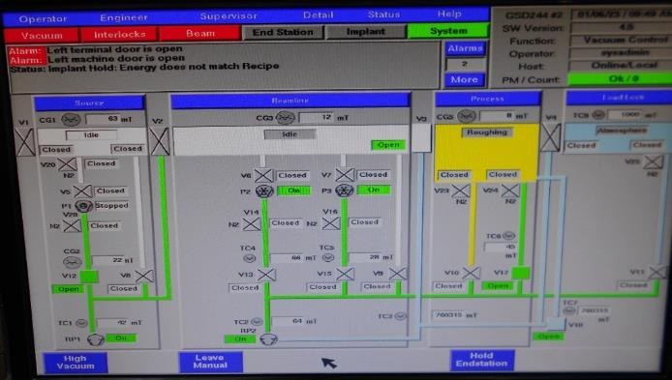
B.實際PURGE操作
TURN OFF P2 CRYO,PURGE抽一分鐘左右真空畫面左下按ENTER MANUAL+ABORT(此步驟將AUTO PURGE改為MANUAL),然後開啟V3,關V17、18
V14 PURGE 5S & V13抽20S重複操作至溫度>120K，V14可持續開著直到200K，關掉V14開V13抽至TC GAUGE最低底壓後關V13開14及HEATER ON結束此顆CRYO流程
TURN OFF P3 CRYO,PURGE抽一分鐘左右真空畫面左下按ENTER MANUAL+ABORT(此步驟將AUTO PURGE改為MANUAL),然後開啟V3,關V17、18
V16 PURGE 5S & V15抽20S重複操作至溫度>120K，V16可持續開著直到200K，關掉V16開V15抽至TC GAUGE最低底壓後關V15開16及HEATER ON結束此顆CRYO流程
最後V8、V9、V3保持開著交接給日班

Slide 5
Viision MPM (beamguide+mass slit+beamgate+suppression)
前置動作
Beam shutdown+ 停真空 (Dual standby、Chamber standby)+ 3 roughing valve off，turn off 2 power button，轉鑰匙開門接ground bar ，關gas 手動閥，關ANALYZER水，開beamline氮氣手動閥，turbo停下後先進行beamline purge抽，接著vent完畢後關閉氮氣手動閥，接low vacuum開始進行PM程序。
停真空補充: Source & Beamline真空畫面
“Dual stanby”:turn off 2 Iso valce (ATGV/BTGV) & 2 turbo pump
“Chamber standby”:turn off Cryo Iso valve
beamguide:
先拆2側水管(需準備夾鏈袋、吸液棉防滲水)+8螺絲，內部空間利用氣槍和LOW VACUUM 清除PEELING (洞口處可塞大白布或夾鏈袋防止PEELING飛揚)，石墨看打穿情況進行更換，O-Ring使用IPA & GREASE後塞回。 (QPM時內部有上下兩片彎曲狀材料需卸下噴砂)

Slide 6
Viision MPM (beamguide+mass slit+beamgate+suppression)
2.MASS SLIT
表面螺絲移除後即可直接吸內部PEELING，也可於AIR GUN吹BEAMGUIDE的時候，透過將LOW VACUUM穿過此處到BEAMGUIDE幫忙吸PEELING。
3.Beamgate
將BNC、訊號線、2水管、2氣管、1抽氣管拔掉，最後拆4螺絲卸下(需要扶好)，過程中拆下的管線可掛置於牆壁束線帶防止移出beamgate時扯到管線，若石墨狀況良好無須更換，則利用low vacuum吸除PEELING即可。
Beamgate拆下後內部空間左側再次拆掉一個石墨(4螺絲)即可直接連通加速管，再次吸除內部空間及加速管內部。 (suppression管線勿觸以免造成短路或脫落等異常)
3.suppression :
beamgate對面為suppression拆下更換O-Ring，並確認cable對地阻抗是否O.L.，若 無可用菜瓜布去除coating，cable絕緣層也可視情況更換。(如燒焦、短路)

Slide 7
E500換厚片
將ECO 137 BYPASS後手動試厚片傳送，並且由於厚片重量較重，需觀察E-CLAMP是否能順利吸住，接著進行CYCLE TEST VAC(CASSETTE內WAFER之間需要空一格)
RUN完GAN相關產品後，復歸ECO 137即可正常RUN貨

Slide 8
GSD-PTC OOC/OOS
1.確認PTC分布是否均勻或有無PATTERN
2. 控片單動test(確認是哪一階段造成PTC，有的話對相對應傳送進行清潔或調整
2.1 arm chuck →up→ down→ release *5
2.2 holder center →chuck close →chuck open→ holder backward *5
2.3 holder forward→clamp →unclamp→holder center *5
3. vent disk(ALPHA移至5度，LINEAR DRIVE TO V3 SAFE , V3 CLOSE). open chamber , IPA + 小白布clean fence，完成後恢復原本真空狀態
4. manual re-test step2.3, ok->beamless cycle 17測片
5. 17測片若同樣無問題請EA 測PTC, OK->RELEASE

Slide 9
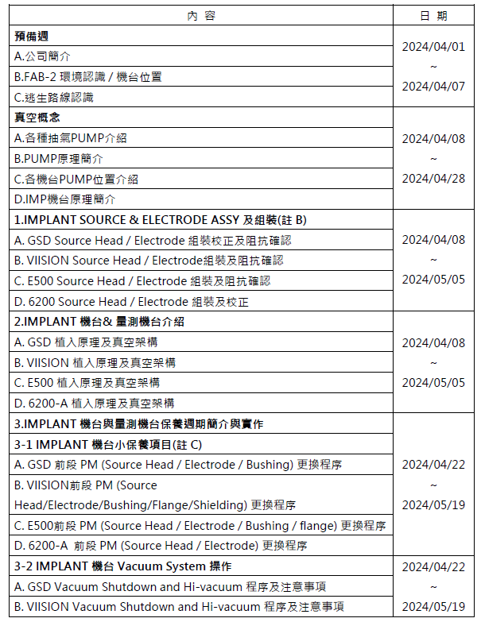
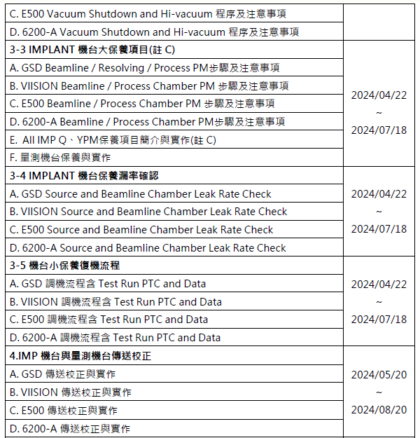
已了解
待加強
尚未習得

Slide 10
報告結束

